Slide 1
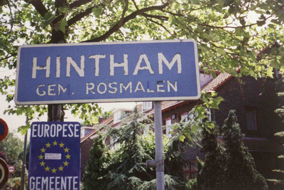
GOTD
Canon van
Rosmalen
Waar?
Wat?
Wie?
Wanneer?

Slide 2
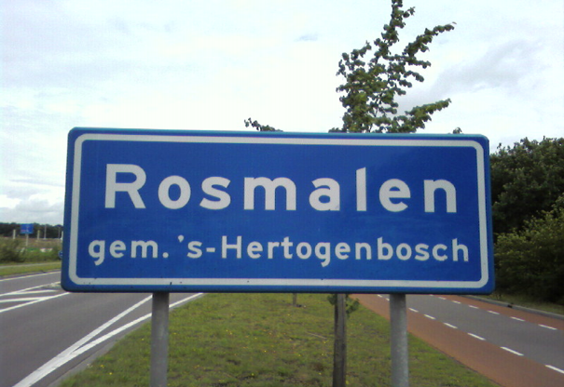
Gemeente Rosmalen
GOTD
Canon van
Rosmalen
Tot 1996 Rosmalen eigen gemeentebestuur
Hintham hoorde bij gemeente Rosmalen
Al in 1300 eigendom gemeenschappelijke grond
In 1996 komt Rosmalen bij gemeente ‘s-Hertogenboch
De plaatsnaamborden laten dat zien

Slide 3
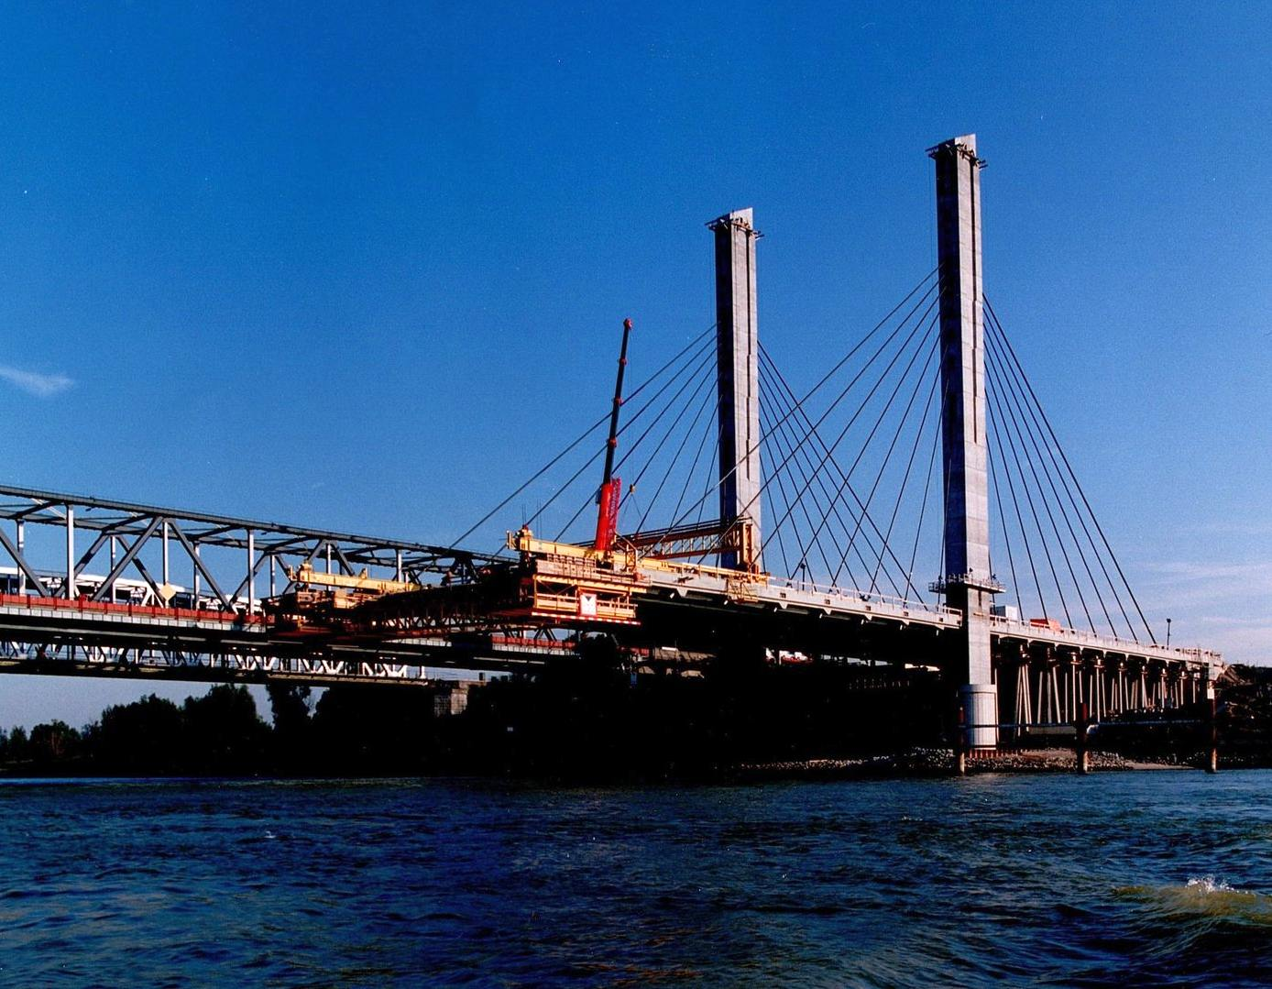
Veel werk na WOII
GOTD
Canon van
Rosmalen
In Rosmalen veel bouwbedrijven
Heijmans
Hoedemakers
Pennings
E.v.a.
In Den Bosch nog meer werk:
Willem II (sigaren)
De Gruyter (produkten supermarkt)
Grasso (koelmachines)
Remington (kantoormachines)
Aanleg brug bij Zaltbommel door Heijmans in 1995

Slide 4
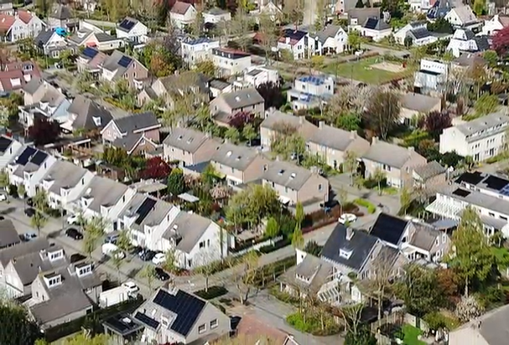
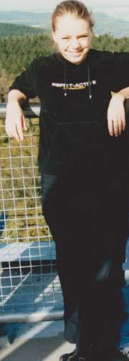
Dus meer huizen!
GOTD
Canon van
Rosmalen
In 1785
In 1880
In 1915
In 1960
In 1985
In 2022
1000 inwoners
3000 inwoners
4106 inwoners
10.000 inwoners
25.000 inwoners
38.000 inwoners
Na WO II kwamen er steeds weer nieuwe wijken bij:
‘t Ven, De Sparrenburg, De Overlaet en De Groote Wielen.
Maartje Remmers,
de 25.000-ste inwoner

Slide 5
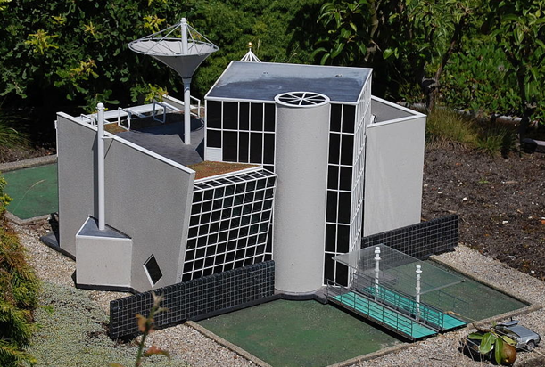
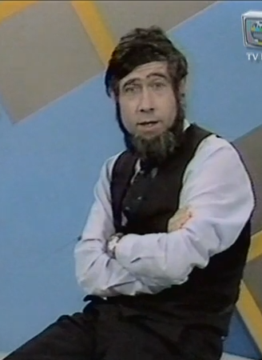
Huis van de Toekomst
GOTD
Canon van
Rosmalen
Na WO II ook veel nieuwe uitvindingen
Televisie
Computer
Smartphone
Van 1989 – 1996 in Rosmalen:
Huis van de Toekomst
Bedacht door Chriet Titulaer
Voorspellingen komen uit
Bedenker en voorspeller
Chriet Titulaer

Slide 6
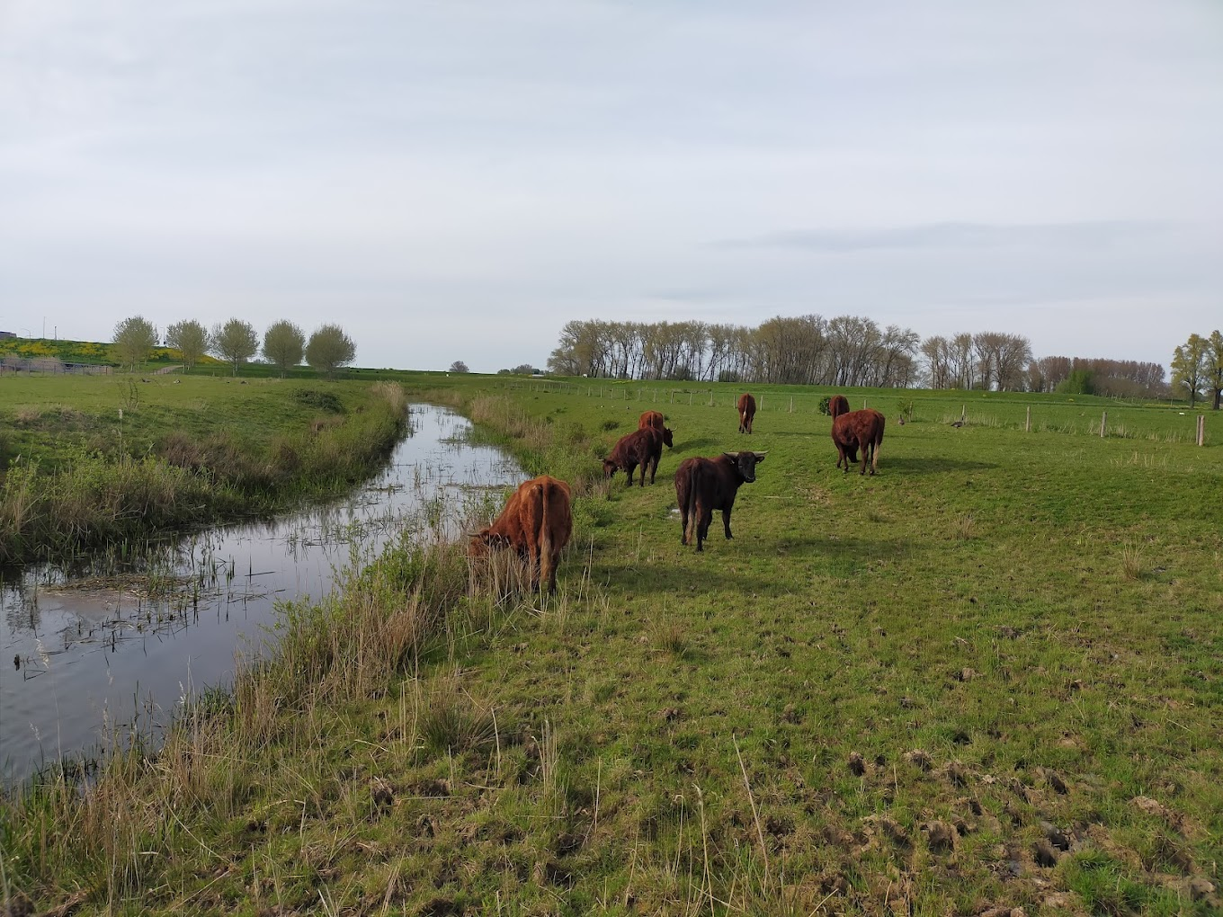
Wow: Kanaalpark
GOTD
Canon van
Rosmalen
2015: Opening Maximakanaal
Omlegging Zuid-Willemsvaart
Den Dungen – Gewande
7 jaar gegraven en aangelegd
Nodig omdat schepen groter werden
Er langs nieuw: Kanaalpark
Langs Rosmalense Aa
Planten en dieren komen terug
O.a. kudde Rode Geuzen (koeien)

Slide 7
Extra
GOTD
Canon van
Rosmalen
Filmpje : Het Huis van de Toekomst in ANDERE TIJDEN ( 8 minuten)

Slide 8
1950 - Nu
GOTD
Canon van
Rosmalen
Naar meer info op Canon-pagina
Tijd van de televisie en computers
©© 2024 Jan van Nuland, samenstelling tekst en vormgeving – canonrosmalen@gmail.com

